Slide 1
第四章 电路定理
4.1 叠加定理
4. 2 替代定理
4.3 戴维宁定理和诺顿定理
4.4 最大功率传输定理
4. 5 特勒根定理
4. 6 互易定理
4. 7 对偶原理

Slide 2
第四章 电路定理
重点：
叠加定理、戴维宁诺顿定理。
最大功率传递定理

Slide 3

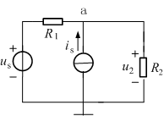
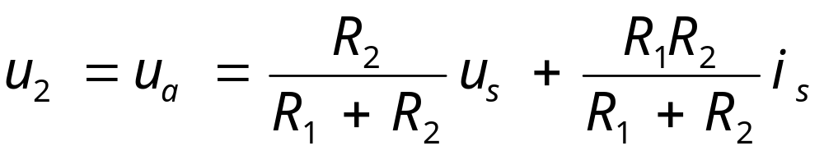
§4.1 叠加定理
(Superposition Theorem)
如图电路，以u₂为例
对a列节点电压方程
解得：

Slide 4
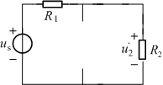
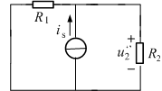
（i_{s}=0）
对照(b)图
令
（u_{s}=0）
对照(c)图
结论
=k₁u_{s}+k₂i_{s}
=
+
(a)
(b)
(c)
i_{s}单独作用
u_{s}单独作用

Slide 5
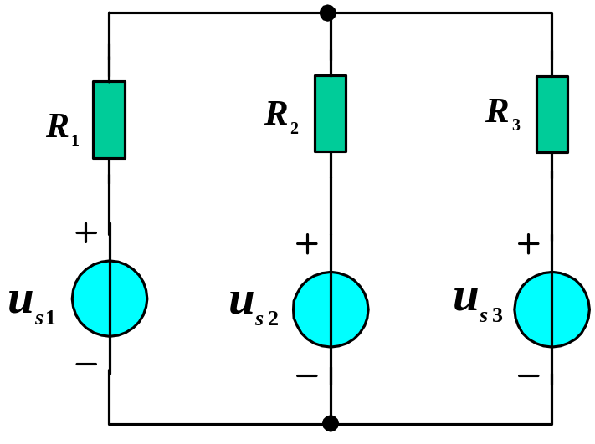
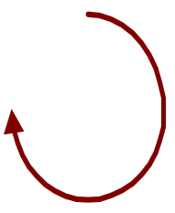
如图电路，计算各支路电流。
用回路法：
i_{m1}
i_{m2}
(R₁+R₂) i_{m1}- R₂i_{m2} = u_{s1}- u_{s2}
-R₂i_{m1} + (R₂+R₃) i_{m2}= u_{s2}- u_{s3}
R₁₁=R₁+R₂
R₂₁= -R₂
R₁₁i_{m1}+R₁₂i_{m2}=u_{s11}
R₁₂= -R₂
R₂₂=R₂+R₃
其中
R₂₁i_{m1}+R₂₂i_{m2}=u_{s22}
u_{s1 1}= u_{s1}-u_{s2}
u_{s22}=u_{s2}-u_{s3}

Slide 6
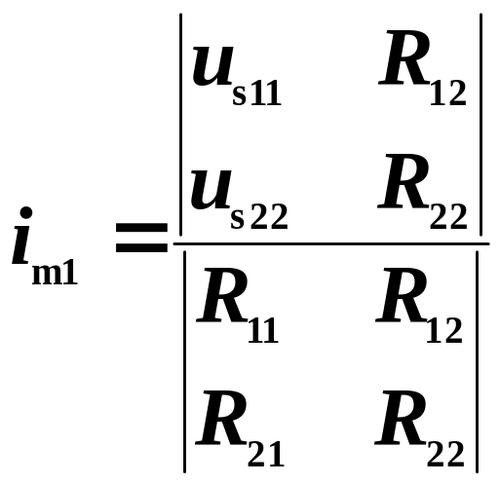
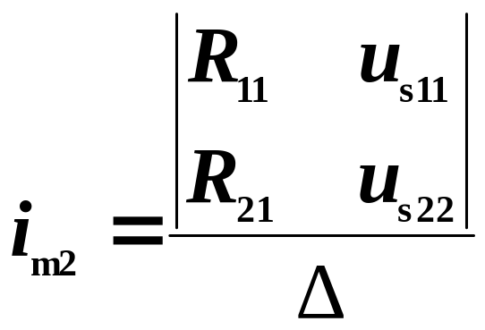
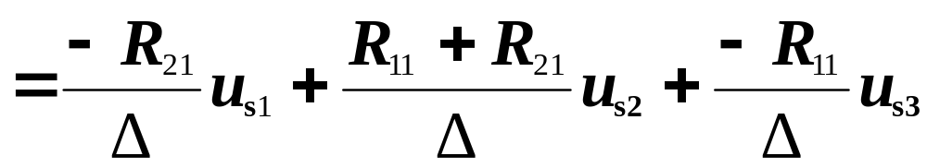
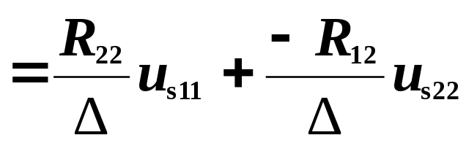
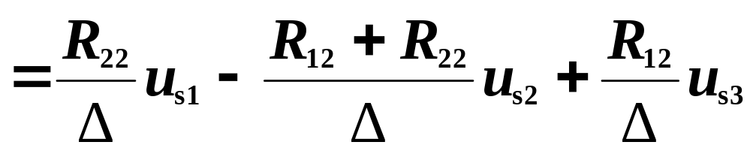
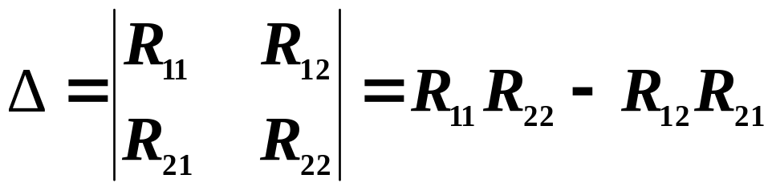
用行列式法解：
R₁₁i_{m1}+R₁₂i_{m2}=u_{s11}
R₂₁i_{m1}+R₂₂i_{m2}=u_{s22}
u_{s1 1}= u_{s1}-u_{s2}
u_{s22}=u_{s2}-u_{s3}

Slide 7
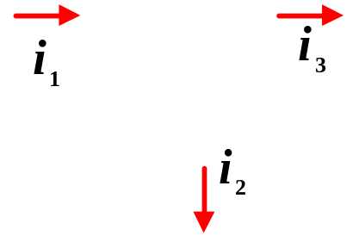
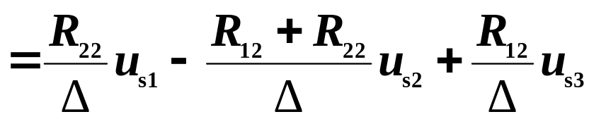
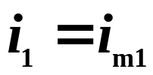
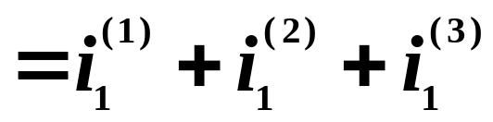
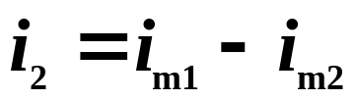
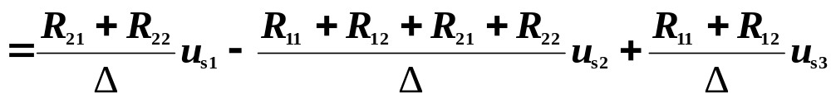
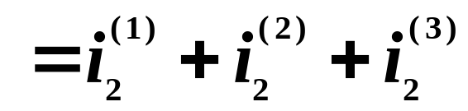
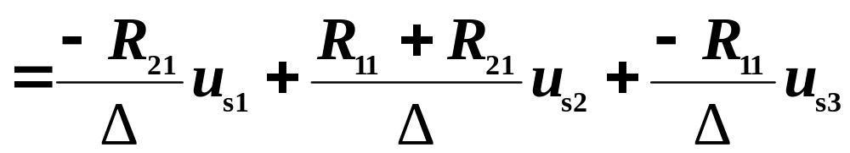
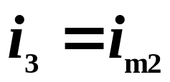

则各支路电流为：
i_{m1}
i_{m2}
i₁、i₂、i₃分别是 u_{s1} 、 u_{s2} 、 u_{s3}的线性组合。

Slide 8
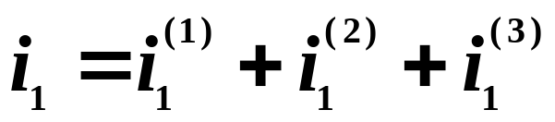
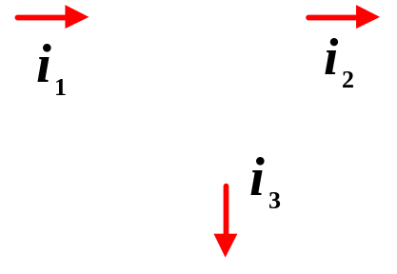
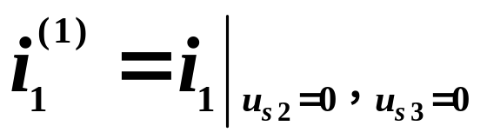
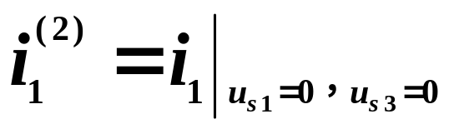
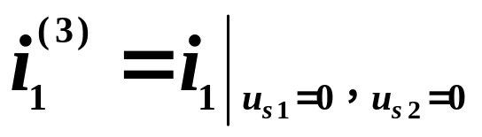
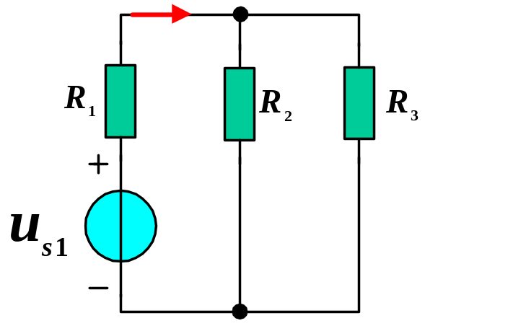
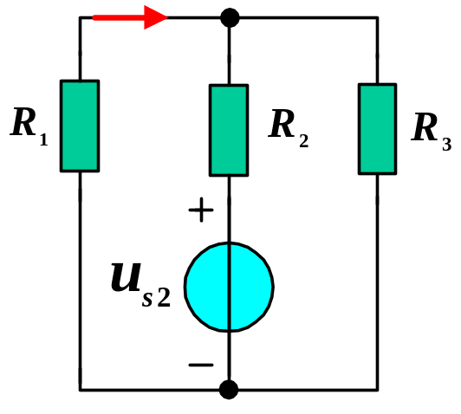


我们可以认为：
u_{s1}单独作用
u_{s2}单独作用
u_{s3}单独作用

Slide 9
三个电源共同作用
= u_{s1}单独作用 + u_{s2}单独作用 + u_{s3}单独作用
当一个电源单独作用时，其余电源不作用，就意味着取零值。
即电压源看作短路，电流源看作开路。
可以同样理解。

Slide 10
因此
上述具体例子说明了叠加的概念，这个方法也可推广到多个电源的电路中去。
对于有b条支路、n个结点电路，可以用回路电流或是结点电压等作为变量列出电路方程。方程形式为：

Slide 11
x为变量
右方系数 b 为电路中激励的线性组合。
如果是回路电流法，x为回路电流，系数a₁₁、 a₁₂等是自阻和互阻，b₁₁、 b₂₂等是回路中电压源或由电流源等效变换所得的电压源的线性组合。
如果是结点电压法，x为结点电压，系数a₁₁、 a₁₂等是自导和互导，b₁₁、 b₂₂等是结点上电流源的注入电流或由电压源等效变换所得的电流源的线性组合。

Slide 12
解的一般形式为：
Δ为a系数构成的行列式。 Δ_{jk}是 Δ的第 j 行第 k 列的余因式。
b₁₁、 b₂₂ ……等都是电路中激励的线性组合，而每个解
答 x 又是b₁₁、 b₂₂ ……等的线性组合，故任意一个解
（电压或电流）都是电路中所有激励的线性组合。

Slide 13
设电路中有 g 个电压源和 h 个电流源
任一处的电压 u_{f} 或电流 i_{f} 都可以写成：

Slide 14
叠加定理:
在线性电路中，任一电流(或电压)都是电路中各个独立电源单独作用时，在该处产生的电流(或电压)的叠加（代数和）。
由线性元件及独立电源组成的电路
注意事项：
① 叠加原理只适用于线性电路。
② 线性电路的电流或电压均可用叠加原理计算，功率？
求功率：
对吗？

Slide 15
注意事项：
③ 某电源单独作用时，不作用电源的处理：
E = 0，即将E 短路； I_{s}=0，即将 I_{s} 开路 。
电路中所有电阻都不予更动，受控源则保留在各分电路中。
④ 解题时要标明各支路电流、电压的参考方向。
若分电流、分电压与原电路中电流、电压的参考
方向相反时，叠加时相应项前要带负号。
应用叠加原理时也可把电源分组求解 ，即每个分
电路中的电源个数可以多于一个。

Slide 16
例1.
求图中电压 u 。
(1) 10V电压源单独作用，
4A电流源开路
解:
(2) 4A电流源单独作用，
10V电压源短路
共同作用：

Slide 17
例2.
求电压U₃。
解:
(1) 10V电压源
单独作用：
(2) 4A电流源单独作用：

Slide 18
共同作用：

Slide 19
例3.
求电压U₃。

Slide 20
例3.
求电压U₃。
解:
(1) 10V电压源
4A电流源共同作用：
(2) 6V电压源
单独作用：

Slide 21
3个电源共同作用：

Slide 22
例
–
+
已知：
U_{S} =1V、I_{S}=1A 时， U_{o}=0V
U_{S} =10 V、I_{S}=0A 时，U_{o}=1V
求：
U_{S} = 0 V、I_{S}=10A 时， U_{o}=?
U_{S}
线性无
源网络
+
I_{S}
U_{o}
-
解：电路中有两个电源作用，根据叠加原理可设
U_{o} = K₁U_{S} + K₂ I_{S}
当 U_{S} = 1V、I_{S}=1A 时，
得 0 = K₁× 1 + K₂ × 1
当 U_{S} =10 V、I_{S}=0A 时，
得 1 = K₁× 10+K₂ × 0
联立两式解得： K₁ = 0.1、K₂ = – 0.1
所以 U_{o} = K₁U_{S} + K₂ I_{S}
= 0.1 × 0 +(– 0.1 ) × 10 = –1V

Slide 23
齐性定理（homogeneity property):
线性电路中，所有激励(独立源)都增大(或减小)同样的倍数，则电路中响应(电压或电流)也增大(或减小)同样的倍数。
当激励只有一个时，则响应与激励成正比。
例3.
a
b
c
R_{L}=2Ω R₁=1 Ω
R₂=1 Ω u_{s}=51V
求电流 i 。
d
解:
采用倒推法：设 i'=1A

Slide 24

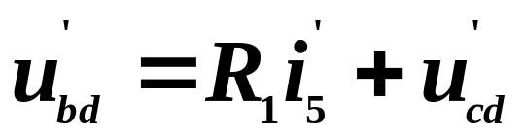

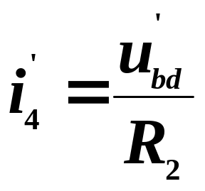
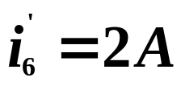
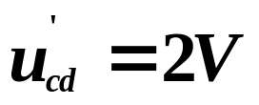

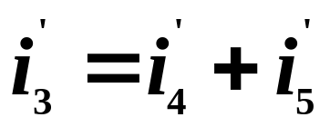

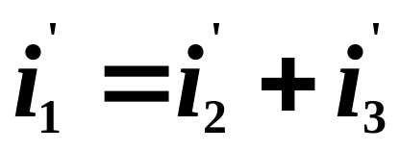

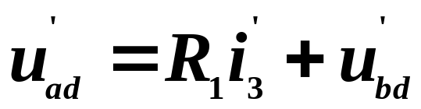

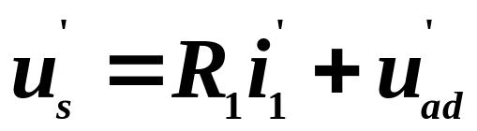
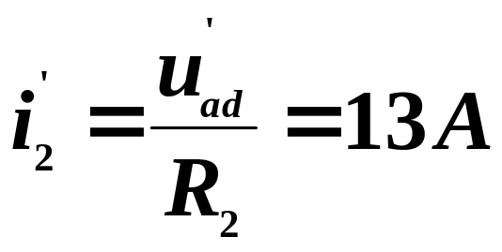

a
b
c
d
i'=1A
R_{L}=2Ω R₁=1 Ω R₂=1 Ω u_{s}=51V

Slide 25
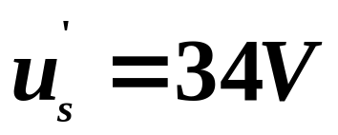
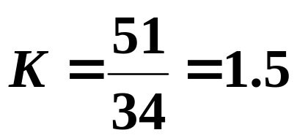
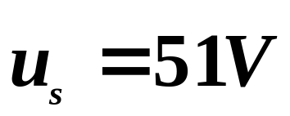
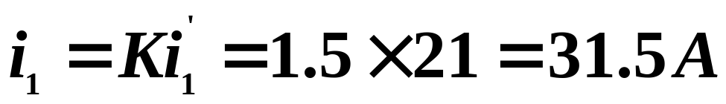
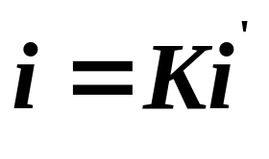
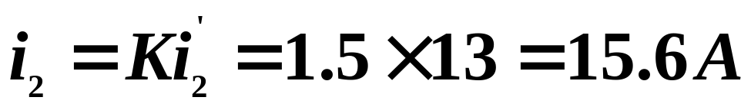
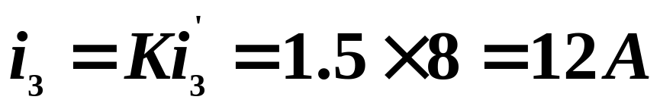

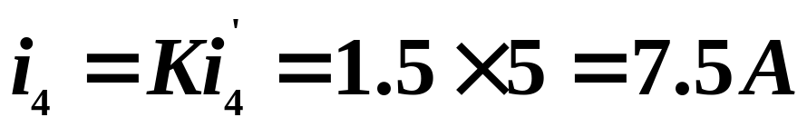

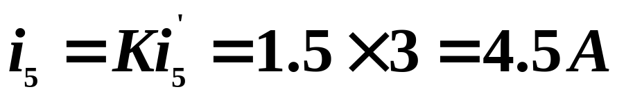
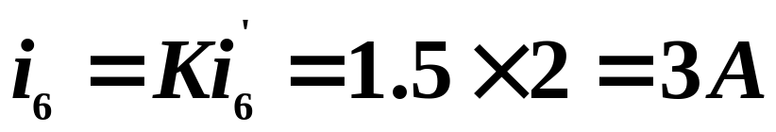
电压源
i'=1A
增加 倍，
故各支路电流应同时增加
1.5倍：
给定
i = ?

Slide 26
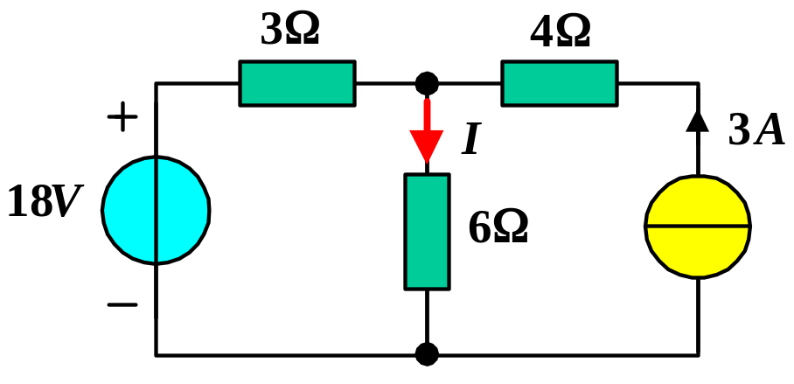
思考题
1、功率能使用叠加定理吗？
2、在使用叠加定理时，受控源如何处理？
练习题
1、用叠加定理计算电流I；
2、欲使I=0，问U_{S} 应改为何值。

Slide 27
§ 4. 2 替代定理
替代定理（置换定理）：
给定一个线性电阻电路，其中第k条支路电压u_{k}和电流i_{k}已知，那么这条支路就可以用一个具有电压等于u_{k}的独立电压源，或者用一个电流等于i_{k}的 独立电流源来替代，替代后电路中全部电压和电流均保持原有值(解答唯一)。
其中第k条支路可以是电阻、电压源和电阻的串联、或者电流源和电阻的并联组合。
替代定理的价值在于：一旦网络中某支路电压或电流成为已知量时，则可用一个独立源来替代该支路或单口网络，从而简化电路的分析与计算。

Slide 28
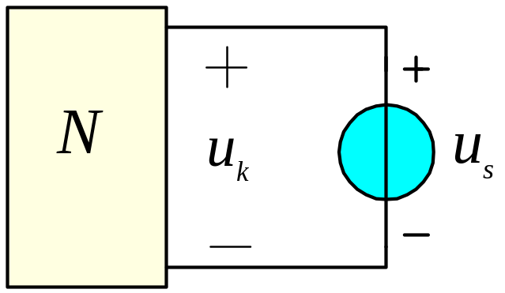
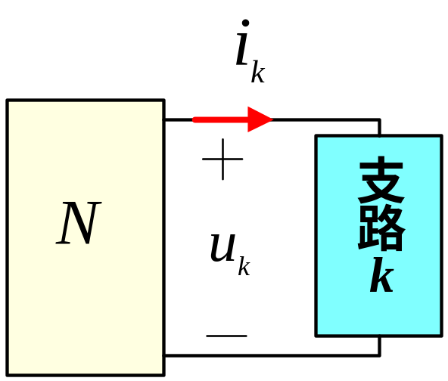



N表示第k条支路外的电路其余部分。
如果第k支路中的电压或电流为N中受控源的控制量，而替代后该电压或电流将不复存在，则该支路不能被替代。
第k条支路

Slide 29

注意
替代定理既适用于线性电路，也适用于非线性电路。
替代后电路必须有唯一解。
无电压源回路；
无电流源结点(含广义结点)。
2.5A
？
2.5A
＋
＋
+
＋
2Ω
＋
2Ω
1A
10V
5V
5V
10V
5V
5Ω
1.5A
－
－
－
？
－
－
替代后其余支路及参数不能改变。

Slide 30




例.
若要使
试求R_{x}。

Slide 31




解：
用替代：
叠加定理
+

Slide 32











Slide 33




例.
g=2S, 试求电流 I。
解：
分压公式：
则：

Slide 34






叠加定理

Slide 35






如 图（a）中，已知u_{ab}=0，求R 。
c
i
4
Ω
R
4
Ω
u
R
Ω
3
V
1
A
3
a
b
20
V
a
b
20
V
i
2
Ω
8
Ω
2
Ω
8
Ω
u_{ab}=0 ，
∴3V电压源支路的电流为1A，此支路可以用1A电流源替代。
(
a
)
(
b
)
对a结点列结点电压方程

Slide 36
§ 4. 3 戴维宁定理和诺顿定理
(Thevenin-Norton Theorem)
工程实际中，常常碰到只需研究某一支路的情况。这时，可以将除我们需保留的支路外的其余部分的电路(通常为二端网络或称一端口网络),等效变换为较简单的含源支路 (电压源与电阻串联或电流源与电阻并联支路),可大大方便我们的分析和计算。
戴维宁定理和诺顿定理正是给出了等效含源支路及其计算方法。

Slide 37

1. 几个名词
(1) 端口( port )
端口指电路引出的一对端钮，其中从一个端钮流入的电流一定等于从另一端钮流出的电流。
(2) 一端口网络 (network) (亦称二端网络)
网络与外部电路只有一对端钮(或一个端口)联接。
(3) 含源(active)与无源(passive)一端口网络
网络内部含有独立电源的一端口网络称为含源一端口网络。
网络内部不含有独立电源的一端口网络称为无源一端口网络。

Slide 38



2. 戴维宁定理:
一个含有独立电源、线性电阻和线性受控源的一端口，对外电路来说，可以用一个电压源(u_{oc})和电阻R_{eq}的串联组合来等效置换；此电压源的电压等于一端口的开路电压，而电阻等于一端口中全部独立电源置零后的输入电阻。

Slide 39



N_{s}为一个含源一端口，有外电路与它连接。
把外电路断开，此时端口 的电压称为N_{s}的开路电压。用u_{oc}表示。
N₀:N_{s}内部电源置零。即N_{s}独立电压源用短路替代，独立电流源用开路替代。
N₀可以用一个等效
电阻R_{eq}表示。

Slide 40

戴维宁等效电路。
R_{eq}称为戴维宁等效电阻。
当一端口用戴维宁等效电路置换后，端口以外电路中的电压、电流均保持不变。
这种等效称为对外等效。

Slide 41








证明:
设外电路
为电阻R₀ 。
根据替代定理，用 i_{s}=i 的电流源替代电阻R_{0，}此时u, i值不变。
计算u值(叠加定理 )。
电流源i为零
网络N_{s}中独立源全部置零

Slide 42



的开路电压。
网络N_{s}中独立源全部置零,受控源仍保留。
根据叠加定理，可得
故一端口的等效电路如图。

Slide 43
3. 小结 ：
(1) 戴维宁等效电路中电压源电压等于将外电路断开时的开路电压u_{oc}，电压源方向与所求开路电压方向有关。
(2) 串联电阻为将一端口网络内部独立电源全部置零(电压源短路，电流源开路)后，所得无源一端口网络的等效电阻。

Slide 44
等效电阻的计算方法：
当网络内部不含有受控源时可采用电阻串并联的方法计算；
1
2
加压求流法或加流求压法。
2
3
方法更有一般性。
3
开路电压，短路电流法。
(3) 外电路发生改变时，含源一端口网络的等效电路不变(伏-安特性等效)。
(4) 当一端口内部含有受控源时，其控制电路也必须包含在被化简的一端口中。

Slide 45




a
c
例1.
b
d
已知 u_{s1}= u_{s2}=40V，R₁=4Ω， R₂=2Ω. ， R₃=5Ω ， R₄=10Ω ， R₅=8Ω ， R₆=2Ω ，求通过R₃的电流i_{3。}
解：
用戴维
宁定理
求解。

Slide 46










u_{s1}= u_{s2}=40V，R₁=4Ω， R₂=2Ω

Slide 47




a
c
R₃=5ΩR₄=10ΩR₅=8ΩR₆=2Ω
b
d

Slide 48





含受控源电路戴维宁定理的应用
例2.
求U₀ 。
解：
(1) 求开路电压U_{oc}
U_{oc}=9V

Slide 49








(2) 求等效电阻R_{eq}
将内部独立电源全部置零，外加独立电压源U₀，求
方法1：加压求流

Slide 50













方法2：开路电压、短路电流
内部独立电源保留，将a、b端短接，求出短路电流 I_{sc} ，求
U_{oc}=9V
KVL：

Slide 51


(3) 等效电路

Slide 52





例3.
(含受控源电路)用戴维宁定理求U。
解：
(1) a、b开路

Slide 53







(2) 求R_{eq}：加压求流法
(3) 等效电路：

Slide 54



Slide 55







另：
开路电压U_{oc} 、短路
电流I_{sc}法求R_{eq}：
求短路电流I_{sc} (将a、b短路)，内部独立电源保留：
即

Slide 56








将内部独立电源全部置零，外加独立电流源I₀，求
加流求压法求R_{eq}

Slide 57
思考题
1、戴维宁定理中，如何计算戴维宁等效电路中的等效电阻？
常用的方法有哪些？
2、运用外施电源法和开路电压短路电流法求戴维宁等效电阻
时，对原网络内部电源的处理是否相同？

Slide 58




练习题
1、求戴维宁等效电路。
2、求戴维宁等效电路。
Ω

Slide 59


4. 诺顿定理：
一个含独立电源、线性电阻和线性受控源的一端口网络，对外电路来说，可以用一个电流源和电阻的并联组合来等效置换。
诺顿等效电路可由戴维宁等效电路经电源等效变换得到。但须指出，诺顿等效电路可独立进行证明。

Slide 60


电流源的电流等于该一端口的短路电流。
注意二者方向。
电阻等于把该一端口网络的全部独立电源置零后的等效电阻。

Slide 61





戴维宁等效电路
诺顿等效电路
戴维宁等效电路、诺顿等效电路共有
三个参数。

Slide 62











例.
求电流I 。
（诺顿定理）
诺顿等效电路
解：
(1)求I_{sc}

Slide 63









(2) 求 R_{eq}：电阻的串并联计算
(3) 诺顿等效电路:

Slide 64









例.
求图示含源一端口的戴维宁等效电路和诺顿等效电路。
一端口内部电流控制电流源， 。
解：
(1) 求开路电压u_{oc}
得：

Slide 65














(2) 求R_{eq}：
开路电压u_{oc} 、短路电流i_{sc}法求R_{eq}。
戴维宁等效电路
诺顿等效电路

Slide 66




当含源一端口内部含受控源时，
等效为一个电压源，不存在诺顿等效电路。
等效为一个电流源，不存在戴维宁等效电路。
戴维宁等效电路
诺顿等效电路
通常情况下，两种等效电路是同时存在的。

Slide 67
4.4 最大功率传输定理
一个含源线性一端口电路，当所接负载不同时，一端口电路传输给负载的功率就不同，讨论负载为何值时能从电路获取最大功率，及最大功率的值是多少的问题是有工程意义的。
R_{eq}
i
A
负
载
i
+
+
u
U_{oc}
R_{L}
–
–
应用戴维宁定理

Slide 68




负载功率为
为了计算p的最大值，可由p对R_{L}求导数并令其导数为零，即 ：
解得：

Slide 69

所以，R_{L}=R_{eq}即是负载获得最大功率的条件。通常，R_{L}=R_{eq}时，称负载与电源匹配，所以，R_{L}=R_{eq}也称为最大功率匹配条件。
此时，负载最大功率为：
满足最大功率匹配条件时， R_{eq} 吸收的功率与R_{L}吸收的功率相等，对等效电压源u_{oc}而言，功率传输效率为50%。

Slide 70


若用诺顿等效电路，同样可得：
当R_{L} = R_{eq，} R_{L}获得最大功率
电力系统要求尽可能提高效率，以便充分的利用能源，不能采用功率匹配条件。但是在测量、电子与信息工程中，常常着眼于从微弱信号中获得最大功率，而不看效率的高低。

Slide 71




例. 图所示电路外接可调电阻R_{L}，当R_{L}为多大时，它可以从电路中获得最大功率，并求此最大功率。
1
0
解：先求开路电压u_{oc}：

Slide 72




Slide 73



戴维宁等效电路
根据最大功率传输定理，当R_{L}=R_{eq}时，R_{L}可获得最大功率，最大功率为：

Slide 74



例.
(1) 计算R_{x}分别为1.2Ω、
5.2Ω时的I；
(2) R_{x}为何值时，其上
获最大功率?
解：
保留R_{x}支路，将其余一端口网络化为戴维宁等效电路：

Slide 75








(1) 求开路电压
_
+
(2) 求等效电阻R_{eq}
R_{eq}

Slide 76








(3) R_{x} =1.2Ω时，
R_{x} =5.2Ω时，
(4) 最大功率
当 R_{x} = R_{eq} 时，
R_{x}获得最大功率P_{max} 。
∴R_{x} = R_{eq} =4.8Ω时，其上获最大功率。

Slide 77

思考题
1、当负载R_{L}可调， R_{eq}固定，最大功率匹配条件及最大功率
如何？
2、当负载R_{L}固定， R_{eq}可调，问R_{eq}为何值时，
R_{L}获得最大功率？
R_{eq}=0

Slide 78

练习题：
R_{L}为何值时获得最大功率?并求最大功率。

Slide 79

§ 4. 4 特勒根定理(Tellegen’s Theorem)
1. 特勒根定理：
特勒根定理1
对于一个具有n个结点，b条支路的电路。假设各支路电流和支路电压取关联参考方向，并令（i₁，i₂，... i_{b}) 、 （u₁，u₂，... u_{b})分别为b条支路的电流和电压，则对任何时间t，有：

Slide 80







证明：
支路电压与结点电压之间的关系：
b=6 n=4
对结点应用KCL，得：
结点 ：
结点 ：
结点 ：

Slide 81
结点
上述证明可推广至具有n个结点
和b条支路的电路，即：

Slide 82
注意：
特勒根定理对任何具有线性、非线性、时不变、时变元件的集总电路都适用。
这个定理实质上是功率守恒的数学表达式，它表明任何
一个电路的全部支路吸收的功率之和恒等于零。
在任一瞬间，任一电路中的所有支路所吸收的瞬时功率的代数和为零。

Slide 83
具有相同拓扑结构的电路
两个电路，支路数和结点数都相同，而且对应支路与结点的联接关系也相同。
N
N

Slide 84
特勒根定理2
如果有两个具有n个结点和b条支路的电路，他们具有相同的图，但由内容不同的支路构成。假设各支路电流和电压都取关联参考方向，分别用（i₁，i₂，... i_{b}) 、 （u₁，u₂，... u_{b})和 、 表示两电路中b条支路的电压和电流，则在任何时间t，有：

Slide 85
证明：
设两个电路的图如图。
电路一：
电路二：

Slide 86
定理2不能用功率守恒解释，它仅仅
是对两个具有相同拓扑的电路中，一个电路的支路电压和支路电流必须遵循的数学关系。由于它仍具有功率之和的形式，有时又称为“拟功率定理。”

Slide 87
例：
(1) R₁=R₂=2Ω, U_{s}=8V时, I₁=2A, U₂ =2V
(2) R₁=1.4 Ω, R₂=0.8Ω,
时,
求
解：
利用特勒根定理
由(1)得：
I₁=2A
U₂=2V
I₂=U₂/R₂=1A
由(2)得：

Slide 88
I₁=2A
U₂=2V
I₂=1A

Slide 89
§ 4. 5 互易定理 (Reciprocity Theorem)
第一种形式:
电压源激励，电流响应。
1-1’的支路1为电压源u_{s} ， 2-2’的支路2为短路电流为i₂，它是电路中唯一激励（ u_{s} ）产生的响应。
如果把激励和响应互换位置， 2-2’的支路2为电压源 而响应则是接于1- 1 ’ 的支路1中的短路电流 。
N
N

Slide 90
则两个支路中电压电流有如下关系：
当 时，
这是互易定理的第一种形式，即对一个仅含线性电阻的电路，在单一电压源激励而响应为电流时，当激励和响应互换位置时，将不改变同一激励产生的响应。

Slide 91
第二种形式:
电流源激励，电压响应。
1-1’的支路1为电流源i_{s} ， 2-2’的支路2为开路电压为u₂。如图（a）。
如果把激励和响应互换位置， 如图（b），2-2’的支路2为电流源 ，接于1- 1 ’ 的支路1为开路，其电压为 。
(a)
(b)

Slide 92
(b)
(a)
用特勒根定理得：
将图(a)与图(b)中支路1，2的条件代入，即
即：
这是互易定理
的第二种形式。
当 时， 。

Slide 93
第三种形式：
(a)
(b)
1-1’的支路1为电流源i_{s} ， 2-2’的支路2为短路，其电流为i₂。如图（a）。
如果把激励改为电压源 ，且接于 2-2’，接于1-1 ’ 的支路1为开路，其电压为 。如图（b）。

Slide 94
用特勒根定理得：
将图(a)与图(b)中支路1，2的条件代入，即
即：
这是互易定理
的第三种形式。
当 时， 。

Slide 95
应用互易定理时应注意：
(1) 互易定理适用于线性网络在单一电源激励下，两个支路电压电流关系。
(2) 激励为电压源时，响应为电流
电压与电流互易。
激励为电流源时，响应为电压
(3) 电压源激励，互易时原电压源处短路，电压源串入另一支路；电流源激励，互易时原电流源处开路，电流源并入另一支路的两个结点间。
(4) 互易要注意电源与电压(电流)的方向。
(5) 含有受控源的网络，互易定理一般不成立。

